Slide 1
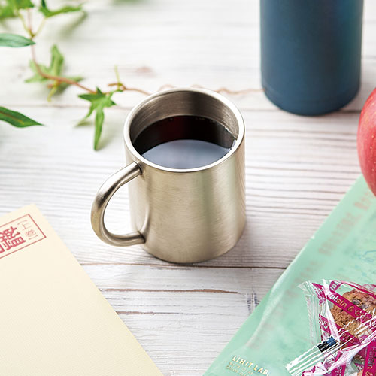
【提案書】
ステンレスマグカップ 200ml
特徴
200mlサイズのマグカップ。保温性の高いステンレス素材に加え、オリジナル名入れがよく映えるシンプルなアイテムも高ポイント！特典用やノベルティ用におすすめです。
商品写真
納期
納期スペース
仕様
素 材 :ステンレススチール
サ イ ズ : 80×103×70mm
包 装 : 箱入 箱サイズ／103×90×75m
容 量 : 200ml
お見積
お見積りスペース

